Slide 1


مساق قضايا إعلامية
Prepared by Dr. Muna AL Masri
DGM 335
Introduction Lecture

Slide 2



مساق قضايا إعلامية
محاضرة تعريفية
DGM 335
الاعلام والتسويق
مدرس المساق:
د. منى المصري

Slide 3
٠١
محاور المحاضرة
في هذه المحاضرة ستتعرف على ما يلي:
مدرس المساق
وصف المساق
أهداف المساق الدراسية والتطبيقية
المخرجات المتوقع تحقيقها في نهاية المساق
الموضوعات التي سيتم نقاشها ودراستها خلال المساق
التقييم وتقسيم الدرجات للمساق
لماذا ندرس "قضايا إعلامية"؟
الأنشطة التفاعلية والتطبيقات
مراجع مقترحة باللغة العربية – والانجليزية

Slide 4
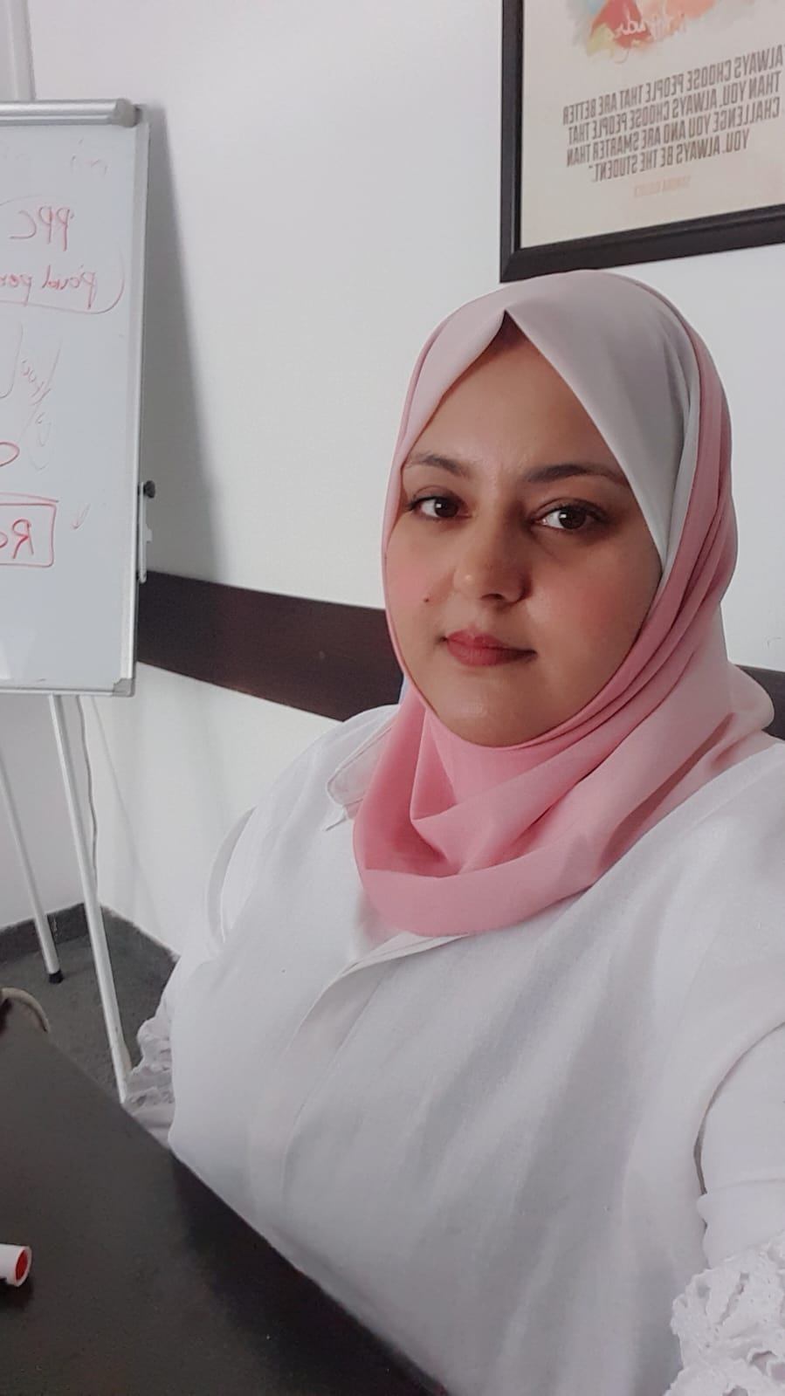
دكتوراه في دراسات الاعلام والاتصال من جامعة شرق البحر المتوسط – قبرص
ماجستير في الاعلام من جامعة الشرق الأوسط- الأردن
أحمل خبرة أكاديمية وبحثية واسعة ممتدة لأكثر من ١٢ سنة
أكاديمية ومحاضرة في :
جامعة ميدأوشن – كلية الاعلام - حاليا
جامعة الملك عبدالعزيز في جدة-كلية الاتصال والاعلام -سابقا
كلية لومينوس الجامعية في الأردن كلية العلوم الأساسية-سابقا
العديد من المنظمات الدولية، والاكاديميات المحلية والدولية العاملة في الأردن، تركيا ودول الخليج العربي
أكاديمية وباحثة مهتمة في مجالات الاعلام الرقمي، التسويق، دراسات سلوك المستهلك، النظريات الإعلامية، المحتوى الرقمي ومنصات التواصل الاجتماعي
مستشارة ومرشدة تطوير أعمال في معظم المنظمات الدولية العاملة في الاردن وسوريا
مدربة دولية معتمدة في التسويق، تطوير الشركات والمشاريع الصغيرة، التسويق الرقمي والمبيعات والاتصال
كاتبة مقالات في عدد من المواقع الإخبارية والصحفية العربية والدولية، ومدونة في التسويق الرقمي، وتطوير المشاريع مع عدد من المواقع الالكترونية العربية
مستشارة ومرشدة ساهمت في اطلاق ونجاح واستمرارية أكثر من ١٠٠٠ مشروع ريادي ومشروع قائم في آخر خمس سنوات، ضمن برامج رعاية من الاتحاد الأوروبي، والبنك الدولي وبرامج الأمم المتحدة، لدعم أصحاب الاعمال من الأردنيين والسوريين والفلسطينيين
تعرف على أستاذة المادة: د. منى أحمد المصري

Slide 5

وصف المقرر
يأتي مساق قضايا إعلامية DGM335استجابة للتحولات السريعة في المشهد الإعلامي الرقمي، حيث لم يعد الإعلام مجرد وسيلة نقل للأخبار، بل أصبح قوة مؤثرة في المجتمع والاقتصاد والثقافة والتسويق. ومع تنامي دور المنصات الرقمية والخوارزميات في تشكيل المحتوى واتجاهات الرأي العام، تبرز أهمية هذا المقرر في إعداد طلاب الإعلام والتسويق لفهم أعمق وتفكير نقدي تجاه هذه القضايا.
يهدف المقرر إلى تمكين الطلبة من:
تحليل أبرز التحديات المعاصرة مثل الخوارزميات، فقاعات الفلترة، الأمن الرقمي، والذكاء الاصطناعي
تقييم العلاقة بين الإعلام الرقمي والتنمية المستدامة والتسويق المسؤول
فهم أنماط الاستخدام الإعلامي عبر الأجيال والفجوة الرقمية
تطبيق منهجيات مثل صحافة الحلول وربطها بقضايا المجتمع والتسويق
استشراف تأثير الإعلام الرقمي على المستقبل المهني محليًا وعالميًا

Slide 6
لماذا هذا المقرر؟
02
لأن الإعلام الرقمي أصبح المؤثر الأكبر في الرأي العام والاقتصاد والثقافة
لفهم دور الخوارزميات والمنصات في تشكيل المحتوى والاتجاهات
لاكتساب مهارات تحليل نقدي لقضايا إعلامية وتسويقية معاصرة
للتأهيل لمتطلبات سوق العمل في الإعلام والتسويق الرقمي
لاستشراف تأثير الذكاء الاصطناعي والتقنيات الحديثة على مستقبل الإعلام

Slide 7

٠٢
الأهداف الرئيسية لهذا المساق
Chapter
تنمية القدرة على التحليل النقدي للقضايا الإعلامية المعاصرة
فهم دور الإعلام الرقمي في المجتمع والاقتصاد والثقافة والتسويق
اكتساب مهارات في تقييم ممارسات الإعلام والتسويق من منظور اعلامي مهني احترافي
التعرف على التحديات الحديثة مثل: الخوارزميات، الأمن الرقمي، الفجوة الجيلية، صحافة الحلول
تمكين الطلاب من توظيف أدوات الإعلام الرقمي في ممارسات مهنية وتطبيقية
استشراف مستقبل الإعلام في ظل الذكاء الاصطناعي والتقنيات الناشئة

Slide 8

مخرجات التعلم
٠٣
مخرجات التعلم المهارية والقيمية (Skills & Values Outcomes)
بنهاية المقرر سيكون الطالب قادرًا على:
تطبيق مبادئ الأمن والسلامة الرقمية في الممارسات الإعلامية والتسويقية
تحليل قضايا إعلامية وتسويقية معاصرة باستخدام أدوات بحثية وتطبيقية
تقييم حملات إعلامية أو تسويقية من منظور أخلاقي ومهني
توظيف منهجية صحافة الحلول في معالجة قضايا إعلامية
تبني مواقف مهنية وأخلاقية مسؤولة في الإعلام والتسويق
تطوير وعي نقدي تجاه الممارسات الإعلامية المضللة مثل الغسيل الأخضر أو الأخبار الزائفة
تعزيز روح المشاركة والنقاش الواعي في القضايا الإعلامية المعاصرة
مخرجات التعلم المعرفية (Knowledge Outcomes)
بنهاية المقرر سيكون الطالب قادرًا على:
شرح دور الخوارزميات وفقاعات الفلترة في تشكيل المحتوى الإعلامي والتسويقي
توضيح مفاهيم الأمن الرقمي والبصمة والهوية الرقمية
استيعاب العلاقة بين الإعلام الرقمي والتنمية المستدامة
التعرف على أنماط استخدام الأجيال المختلفة للمنصات الرقمية والفجوة الرقمية
استشراف تأثير الذكاء الاصطناعي على مستقبل الإعلام والإعلان الرقمي

Slide 9
موضوعات المقرر
موضوعات المقرر

Slide 10

الإعلام والمجتمع: الإطار المفاهيمي والاتجاهات الكبرى
التنوع والتمثيل والإنصاف في الإعلام
اقتصاديات الإعلام والمنصات ونماذج الأعمال
الأمن والسلامة الرقمية للإعلاميين والمسوقين
الإعلام الرقمي والتنمية المستدامة
الدبلوماسية الرقمية والاتصال في أوقات الأزمات
التقسيم الجيلي والفجوة الرقمية
الإعلام الأمني وحروب الجيل الخامس
صحافة الحلول
الذكاء الاصطناعي التوليدي والإنتاج الإعلامي
قضايا الإعلان الرقمي والتأثير في السلوك الاستهلاكي
الإعلام والقضايا المجتمعية
دراسات حالة تطبيقية متقدمة + عيادة سياسات المنصات

Slide 11
الأمن والسلامة الرقمية للإعلاميين والمسوقين
المخاطر السيبرانية وحماية البيانات.
استراتيجيات السلامة الرقمية المهنية.
البصمة الرقمية وبناء السمعة على المنصات
الإعلام الرقمي والتنمية المستدامة
الإعلام الأخضر والتسويق الأخضر.
كشف ممارسات "الغسيل الأخضر".
مبادرات إعلامية للتوعية البيئية عربيًا ودوليًا
الدبلوماسية الرقمية والاتصال في أوقات الأزمات
الدبلوماسية الرقمية كأداة قوة ناعمة.
الاتصال الاستراتيجي للأزمات (حالات عربية ودولية).
الإعلام والمجتمع: الإطار المفاهيمي والاتجاهات الكبرى
علاقة الإعلام ببُنى المجتمع: القوة والهيمنة، المجال العام، المشاركة المدنية.
تحولات الاستهلاك الإعلامي والجمهور الهجين.
التنوع والتمثيل والإنصاف في الإعلام
تمثيلات النوع الاجتماعي والطبقة والإعاقة في الأخبار والإعلان والترفيه.
أثر الصور النمطية على التصورات العامة والسلوك الاستهلاكي.
دراسات حالة وتمارين تفكيك الخطاب.
اقتصاديات الإعلام والمنصات ونماذج الأعمال
كيف تكسب المنصات: الإعلانات، الاشتراكات، البيانات كأصل.
آثار الخوارزميات على الوصول والربحية وجودة المحتوى.
علاقة الإعلام بالتسويق والعلاقات العامة.

Slide 12
الذكاء الاصطناعي التوليدي والإنتاج الإعلامي
الفرص: الأتمتة، التخصيص، أدوات التحرير والتحقق.
المخاطر: التزييف العميق، الانحياز الخوارزمي.
أخلاقيات الاستخدام وسياسات المؤسسات الإعلامية.
قضايا الإعلان الرقمي والتأثير في السلوك الاستهلاكي
المحتوى المؤثر والإعلانات الموجّهة.
الشفافية وحماية المستهلك في السوق العربي.
الحملات المسؤولة اجتماعيًا وعلاقتها بالسمعة والمبيعات.
الإعلام والقضايا المجتمعية
الإعلام وخطاب الكراهية والعنف.
الإعلام وحقوق الإنسان والتعددية الثقافية.
مبادئ التغطية المسؤولة وتجارب غرف الأخبار.
التقسيم الجيلي والفجوة الرقمية
سمات جيل الألفا والميلينيال و Z.
أنماط استخدام الإعلام والتسويق لكل جيل.
الفجوة الرقمية وأثرها على المعرفة والفرص.
الإعلام الأمني وحروب الجيل الخامس
مفهوم الإعلام الأمني.
خصائص حروب الجيل الخامس.
خطاب الكراهية عبر المنصات الرقمية.
صحافة الحلول
المفهوم والمنهجية.
مقارنة مع الصحافة التقليدية.
أمثلة عربية ودولية.

Slide 13
التقييم وتوزيع الدرجات في المساق
الاختبارات الأسبوعية القصيرة بمجموع
٨٠ درجة
الاختبار النهائي للمساق بمجموع ٢٠ درجة
الدرجة النهائية الكلية من ١٠٠

Slide 14
أنشطة تطبيقية- المشروع الاختياري للمساق
رغم أن التقييم في هذا المقرر يعتمد على الاختبارات الأسبوعية والنهائي فقط، إلا أنه سيتم طرح مشروع اختياري (بدون درجات) يهدف إلى:
تعزيز قدرتكم على تطبيق المفاهيم النظرية في مواقف عملية
تنمية مهارات البحث والتحليل والنقاش لديكم
إتاحة الفرصة لكم لإثراء الجلسات النقاشية بخبرات وأفكار متنوعة
أمثلة على المشاريع الاختيارية:
إعداد ورقة موقف/سياسة (Position/Policy Paper):
حول قضية إعلامية أو تسويقية معاصرة (مثل: خطاب الكراهية – الإعلام الأخضر – الذكاء الاصطناعي في الإعلام).
تقديم توصيات عملية لجهة إعلامية أو علامة تجارية.
مناقشة أو عرض قصير Presentation
حول قضية تندرج تحت موضوعات المقرر.
عرض أمثلة محلية أو دولية وربطها بالمفاهيم النظرية.
تحليل حالة Case Study
اختيار حملة إعلامية أو أزمة رقمية حديثة.
تحليل كيفية تعامل الإعلام أو الشركات معها.
كتابة مقالة رأي قصيرة (Op-Ed):
حول قضية إعلامية معاصرة مع توظيف ما تعلمه الطالب في المقرر.

Slide 15

مدخل إلى القضايا الإعلامية
يعتبر الإعلام جزء أساسي من حياة المجتمعات الحديثة، يؤثر ويتأثر بالسياسة، الاقتصاد، الثقافة، والتكنولوجيا. وتمثل القضايا الإعلامية المواضيع والمشكلات التي تثار داخل الممارسة الإعلامية والتي تحتاج إلى تحليل وفهم.
لذلك فإن دراسة القضايا الإعلامية تساعد على:
فهم دور الإعلام في تشكيل الرأي العام
تقييم تأثير الإعلام على المجتمع
تطوير مهارات التعامل مع الإعلام بوعي ومسؤولية

Slide 16

ما هي القضايا الإعلامية؟
القضايا الإعلامية: هي الظواهر أو الأحداث أو المشكلات التي تتعلق بالإعلام وأدائه ومحتواه وتأثيره على الجمهور.
مثل:
انتشار الأخبار الكاذبة أو التضليل الإعلامي
أخلاقيات المهنة الصحفية
تأثير وسائل التواصل الاجتماعي على سلوكيات المستهلك
الهدف من دراسة القضايا الإعلامية: تحليلها وفهم أسبابها وتأثيرها، واقتراح حلول أو توصيات عملية.

Slide 17

مفاهيم ومصطلحات إعلامية

Slide 18
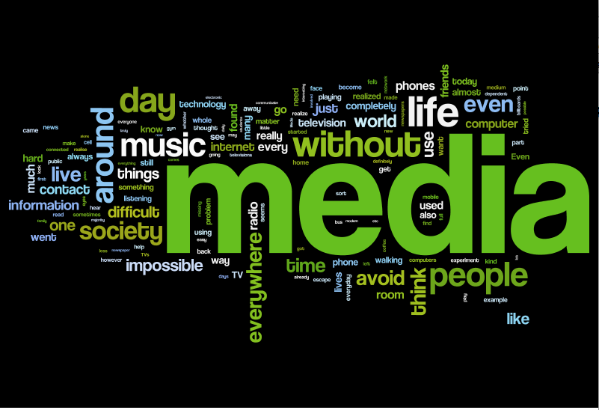
مفاهيم أساسية لفهم القضايا الإعلامية
الإعلام: كل وسيلة تستخدم لنقل المعلومات أو الأخبار للجمهور
الرأي العام: مواقف وتصورات المجتمع حول قضية معينة تتأثر بالإعلام
الأخلاقيات الإعلامية: القواعد والمعايير التي تحكم عمل الإعلاميين
التضليل الإعلامي: نشر معلومات مغلوطة بهدف التأثير على المواقف أو السلوكيات
التحليل الإعلامي: دراسة محتوى الوسائل وتأثيره لفهم القضايا بشكل علمي

Slide 19

مفاهيم ومصطلحات عامة لفهم المساق
المضمون الإعلامي: كل ما يتم إنتاجه ونشره من أخبار، برامج، مقالات، وتقارير إعلامية.
المنصات الإعلامية: الوسائل المختلفة لنقل المعلومات (التلفزيون، الإذاعة، الصحف، الإنترنت، وسائل التواصل الاجتماعي).
التأثير الإعلامي: كيفية تأثير الإعلام على سلوكيات ومواقف الجمهور.
الرقابة الإعلامية: الإجراءات والقوانين التي تنظم عمل الإعلام وتحافظ على مصداقيته.
المسؤولية الإعلامية: التزام الإعلاميين بالصدق، الموضوعية، والشفافية في نشر المعلومات.

Slide 20
ماذا سنناقش في مساق القضايا الإعلامية؟

Slide 21
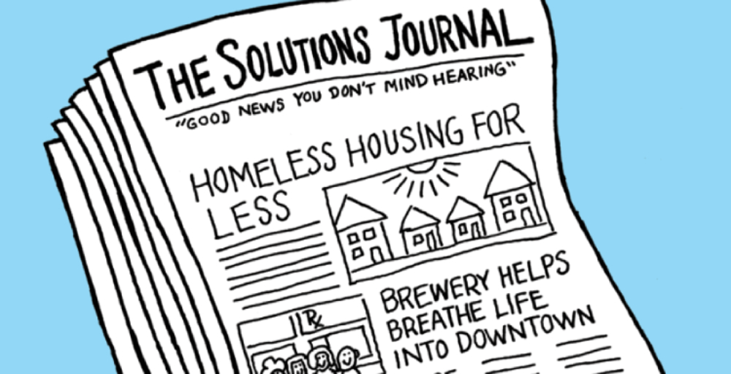
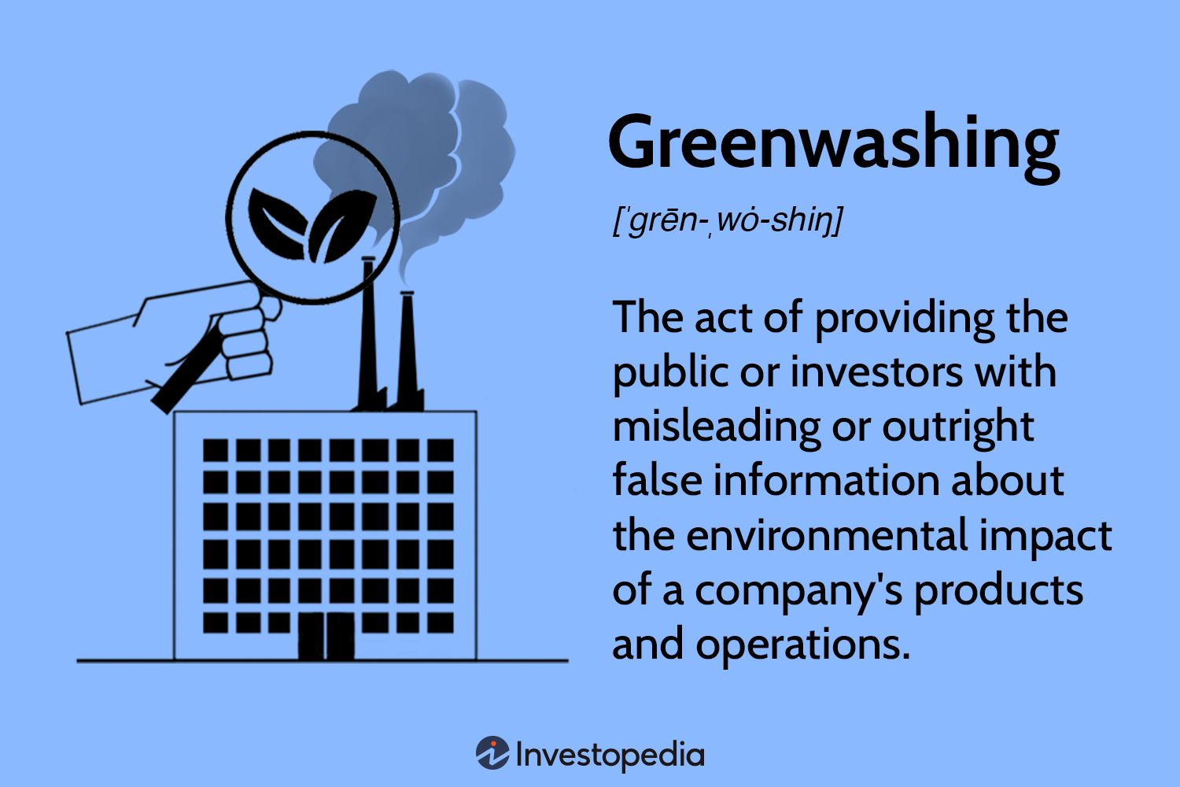

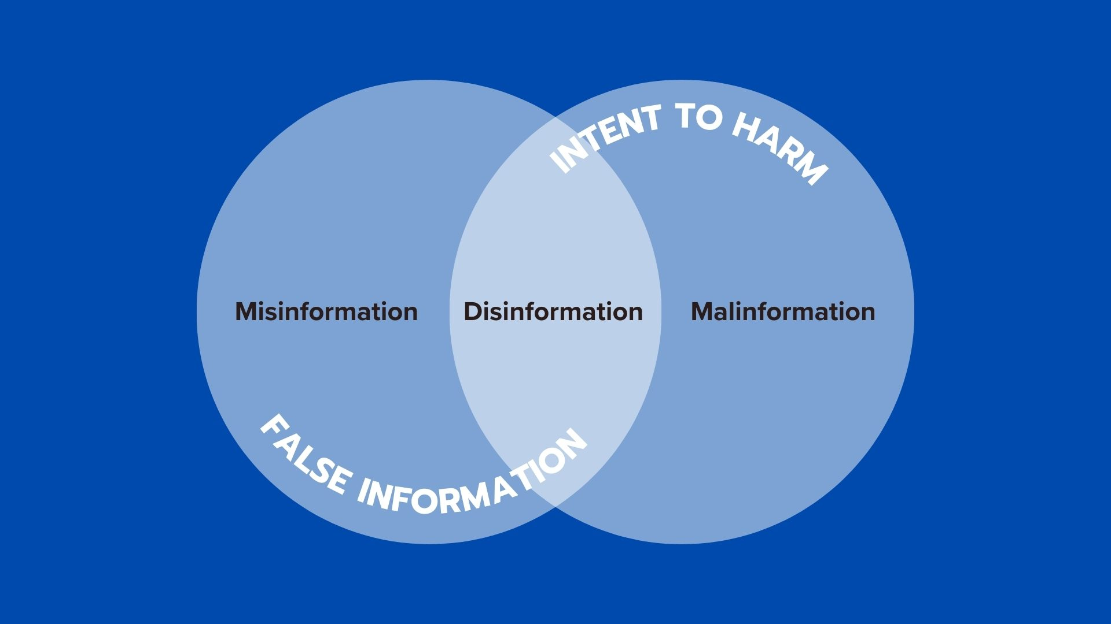


Slide 22
تحليل القضايا الإعلامية المعاصرة: دراسة الأحداث والمشكلات الإعلامية وفهم أسبابها وتأثيرها على المجتمع
صحافة الحلول (Solutions Journalism): التركيز على تقارير إعلامية تقدم حلولًا للقضايا بدل الاكتفاء بعرض المشاكل فقط، وكيفية تأثير ذلك على وعي الجمهور
الغسيل الأخضر (Greenwashing): دراسة كيفية استخدام الإعلام للترويج لممارسات صديقة للبيئة بشكل مضلل، وأثر ذلك على الرأي العام والمستهلك
الأخبار الزائفة والتضليل الإعلامي: فهم أساليب نشر المعلومات المغلوطة وأدوات التعرف عليها
الإعلام الاجتماعي ودوره الجدلي: تأثير المنصات الرقمية على سلوكيات الشباب واتجاهاتهم، بما فيها الإيجابيات والتحديات
الأخلاقيات والممارسات الإعلامية الجديدة: التوازن بين الابتكار الرقمي والمسؤولية المهنية
أمثلة تطبيقية حديثة: تحليل قضايا إعلامية محلية وعالمية لفهم الواقع الإعلامي بشكل عملي وتفاعلي

Slide 23
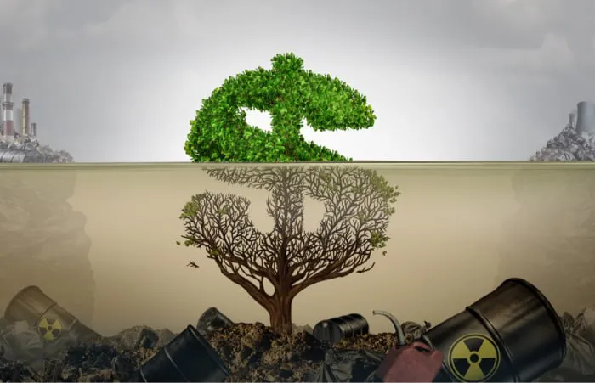
قضايا مجتمعية وتغطيات إعلامية: الغسيل أو الغسل الأخضر

Slide 24
أمثلة وقضايا عربية
الغسل الأخضر في مصر: مقال من مركز المعلومات ودعم اتخاذ القرار في دار رئاسة الوزراء المصرية يناقش كيف أن بعض الشركات والمؤسسات في مصر تستخدم الغسل الأخضر كاستراتيجية تسويقية غير أخلاقية لتضليل الجمهور حول ممارساتها البيئية https://www.idsc.gov.eg/Article/details/8838
فشل جوجل وأمازون وأيكيا في اختبارات المناخ والغسيل الأخضر لعمالقة الاقتصاد في العالم : https://al-ain.com/article/do-google-amazon-and-ikea-practice-green-washing
الغسل الأخضر في السعودية: مقال يوضح كيف تستخدم بعض الشركات استراتيجية الغسل الأخضر لتضليل الجمهور حول ممارساتها البيئية
https://www.env-news.com/in-depth/articles/emad-saad/29860/الغسل-الأخضر.
هذه بعض الأمثلة لقضايا بيئية واجتماعية وكيف يتم تناولها إعلاميا، وتشكل هذه القضايا والدراسات جزءا مما سيتم دراسته وتناوله بالتفصيل من قضايا في هذا المساق على مدار الفصل الدراسي.

Slide 25
تذكروا إن هذا المساق هو:
بوابتكم لفهم القضايا الإعلامية المعاصرة وتحليل تأثيرها على المجتمع بوعي نقدي
✓ فرصة لتطوير مهاراتكم في مواجهة التضليل الإعلامي وبناء محتوى مهني مسؤول
✓ خطوة نحو تعزيز قدراتكم في ربط النظريات الإعلامية بالتطبيق العملي وصناعة المستقبل الصحفي
نلتقي في المحاضرة القادمة!

Slide 26
المراجع العربية المقترحة
لوريداس، بانوس. (2022 ) الخوارزميات. مؤسسة هنداوي.
لوريداس، ب. (2022). الخوارزميات (إ. س. أحمد، ترجمة؛ ش. طه الريدي، مراجعة). عمّان: مؤسسة هنداوي.
حسين، ولاء محمد علي. (2023). الإعلام الرقمي ودوره في تحقيق التنمية المستدامة في المجتمعات المعاصرة: مقاربة نظرية. مجلة أريد الدولية للدراسات الإعلامية وعلوم الاتصال.
حسين، و. م. ع. (2023). الإعلام الرقمي ودوره في تحقيق التنمية المستدامة في المجتمعات المعاصرة: مقاربة نظرية. مجلة أريد الدولية للدراسات الإعلامية وعلوم الاتصال. https://doi.org/10.36772/arid.aijmscs.2023.484
•حسن، وفاء. (2024). دور الإعلام الرقمي في رسم ملامح التنمية المستدامة وصناعة المستقبل الأخضر في مصر. مجلة الإعلام الرقمي والتنمية المستدامة، 4(5).
الدبلوماسية في زمن الرقمية – السيد أبو عيطة
أبو عيطة، الس. (2019). الدبلوماسية في زمن الرقمية. القاهرة: دار الفكر الجامعي.
https://www.noor-book.com/book/review/450987#google_vignette

Slide 27
المراجع العربية المقترحة
خليل الجنابي، أ. خ. (2024، 26 فبراير). الأمن الإنساني في ظل حروب الجيلين الخامس والسادس. مركز تريندز للبحوث والاستشارات. تم الاسترجاع من https://trendsresearch.org/ar/insight/ الأمـــن-الإنساني-في-ظل-حروب-الجيلَين/
بدر، منى. (2021). صحافة الحلول كمدخل لمعالجة قضايا التنمية في الإعلام العربي. مجلة الإعلام والتنمية، جامعة القاهرة، 9(3), 45–72.
عيسى، فتحية محمد. (2025). دور الاقتصاد الرقمي في تحقيق أهداف التنمية المستدامة في الدول العربية: دراسة تحليلية (التجربة السعودية). المجلة الأكاديمية للأبحاث والنشر العلمي.

Slide 28
المراجع الاجنبية المقترحة
Putri, M. D., & Fietroh, M. N. (2025). Digital marketing, green consumerism, and style engagement: Understanding Gen Z’s thrift shopping decisions. Journal of Educational Management Research, 4(5), 2003–2019. https://doi.org/10.61987/jemr.v4i5.1210
Al Atiqi, M. (2023). Echo chamber and polarization in social media: An agent-based modeling approach. Springer Singapore. https://doi.org/10.1007/978-981-99-1770-9
Shams, S. M. R., Brown, D. M., & Hardcastle, K. (2025). Sustainable marketing: Strategic marketing for people, planet and profit. Springer. https://doi.org/10.1007/978-3-031-79130-7
Alkhatib, S., Kecskés, P., & Keller, V. (2023). Green Marketing in the Digital Age: A Systematic Literature Review. Sustainability, 15(16), 12369.
https://www.mdpi.com/2071-1050/15/16/12369?
Ruckenstein, M. (2023). The Feel of Algorithms. University of California Press.

Slide 29



الى اللقاء في المحاضرة القادمة

